Slide 1
机器学习
机器学习概念与应用介绍
时间：2022年2月21日

Slide 2
THE MAIN CONTENTS
04
机器学习常见算法概览
00
课程情况介绍
01
机器学习定义
05
机器学习基本流程
02
机器学习发展历史
06
机器学习示例
07
机器学习常见应用
03
机器学习类别

Slide 3
00 课程情况介绍
作业咋安排，期末呢？
期末考核形式：考试，占30%
平时成绩构成：
作业-50%，签到-10%，大作业-：10%
这课都讲些啥？
1、Python快速上手
2、机器学习的一般流程
3、机器学习经典算法原理与代码实现
4、深度学习简单入门
代码在哪获取？
所有相关代码和上课课件都可以在下面的Github仓库下载
https://github.com/B777B2056/jrML
学了这课能干啥？
1、掌握Python，具有基于对象/面向对象设计的基础
2、会用机器学习解决一些问题
3、理解机器学习大多数算法的原理，会调参

Slide 4
00 课程情况介绍
课程安排
1机器学习流程介绍，包括数据集划分，模型训练与测试，使用iris数据集与sklearn进行演示。 2-3 Python基础快速入门，包括内置数据结构，语句，函数，类 4 机器学习模型评价指标与评价方法，包括分类与回归两种任务的评价指标 5 线性分类与线性回归，包括欠拟合，过拟合与正则化 6 knn 7 决策树与随机森林 8 贝叶斯分类器 9 SVM支持向量机 10 多层感知机MLP，包括只能用于线性分类的感知机模型，可用于非线性分类的多层感知机与反向传播算法 11 无监督算法 pca，kmeans 12 深度学习及常用框架介绍，基于pytorch的cnn实现 13 回顾 14 答疑

Slide 5
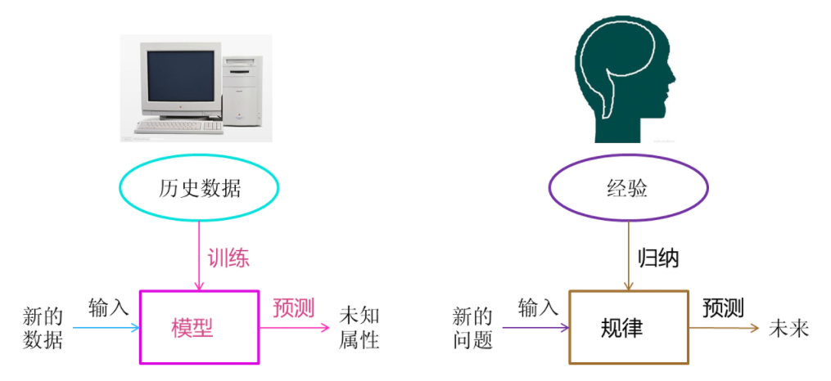
01 机器学习定义
机器学习到底是啥？
机器学习本质上是利用过去信息来预测未来结果，相当于人类对一类问题做归纳后进行合情推理；
模型训练过程是利用已有的信息，在一轮一轮的迭代中，不断地去用自己预测出来的结果来接近实际结果（这个结果可能是物体类别，可能是某个数值，也可能是划分不同的样本类别），直到达到指定的迭代次数。

Slide 6
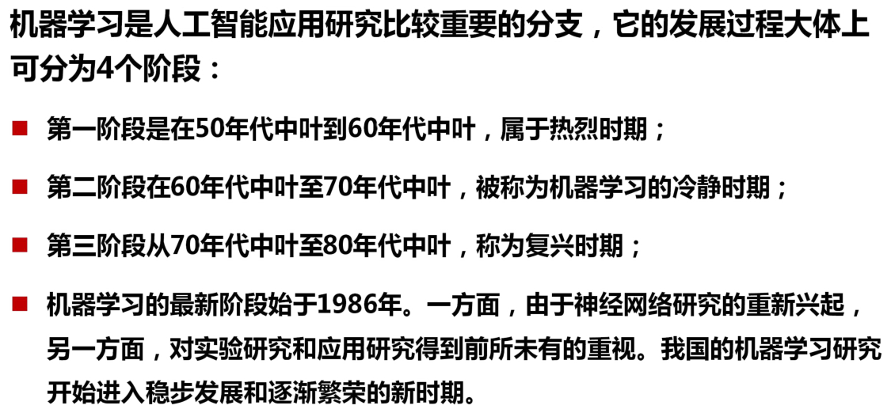
02 ML发展历史

Slide 7
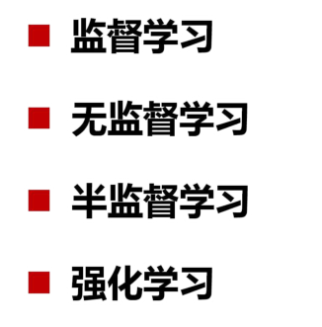
03 机器学习类别

Slide 8
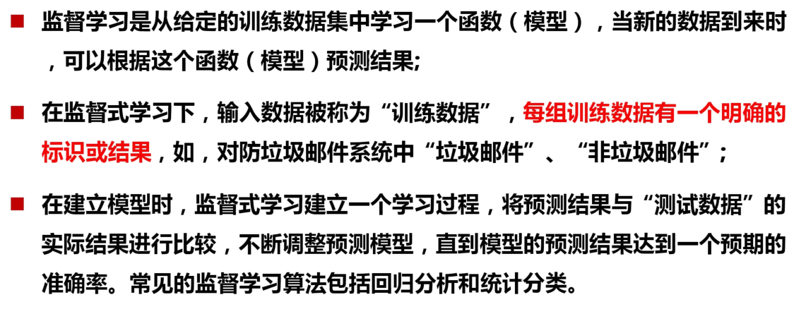
03 监督学习

Slide 9
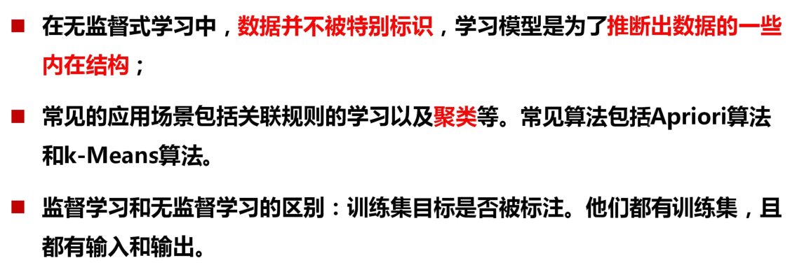
03 无监督学习

Slide 10
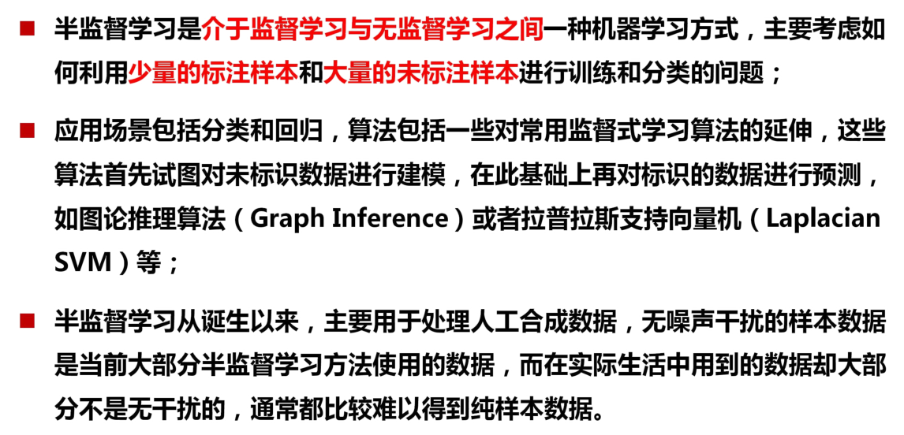
03 半监督学习

Slide 11
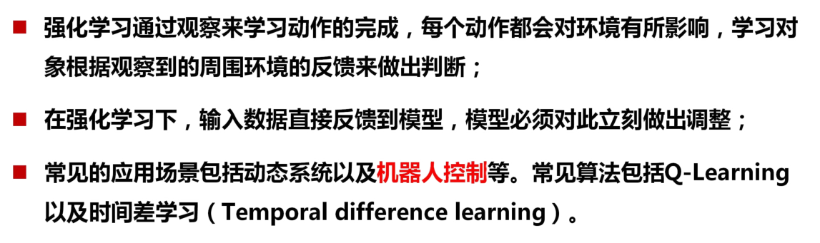
03 强化学习

Slide 12
03 ML类别总结
分类
是什么？
根据一个样本预测出它所属的类别
回归
是多少？
根据一个样本预测出一个数量值
聚类
怎么分？
保证同一个类的样本相似，不同类的样本之间尽量不同
强化学习
怎么做？
根据当前的状态决定执行什么动作，最后得到最优结果

Slide 13
04 ML常见算法
线性算法
kNN
降维：PCA
决策树
监督学习
无监督学习
贝叶斯分类器
聚类：kmeans
SVM
BP神经网络

Slide 14
05 ML基本流程
模型评价指标
训练集
用于训练模型
迭代训练
模型
验证集
用于在训练过程中检查模型的状态
模型验证
数据集
模型训练
测试集
用于训练结束后评估模型

Slide 15
06 ML示例
直接看代码吧

Slide 16
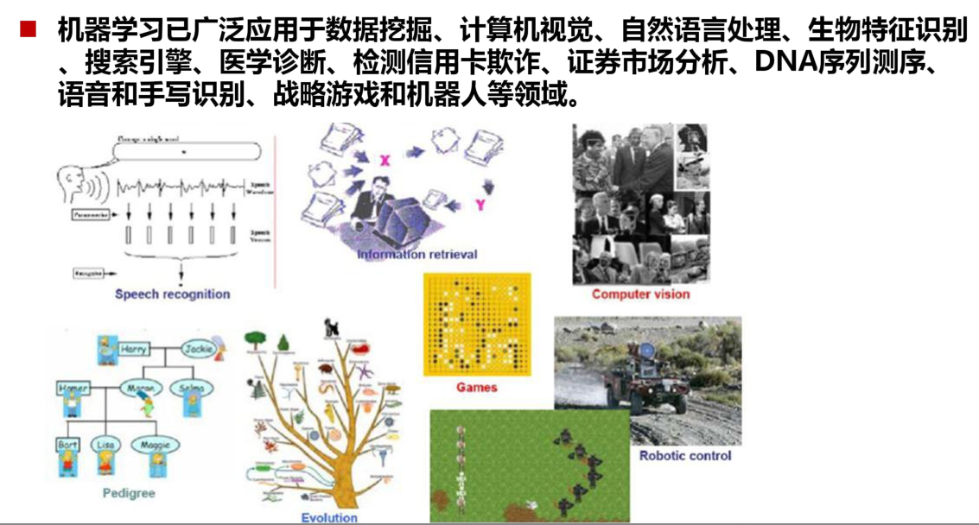
07 ML常见应用

Slide 17
谢谢观看

